Slide 1
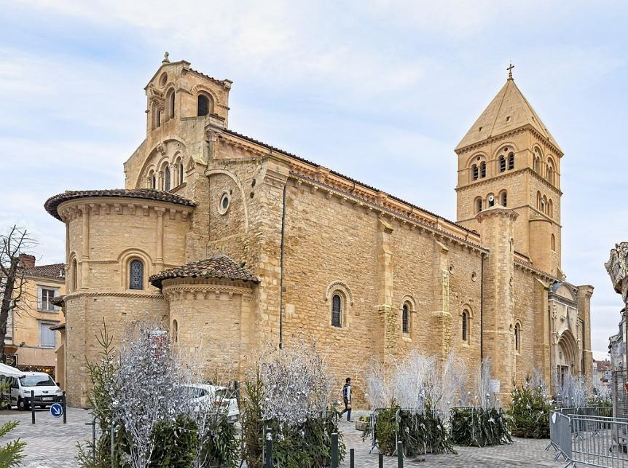
Saint - Gaudens

Slide 2
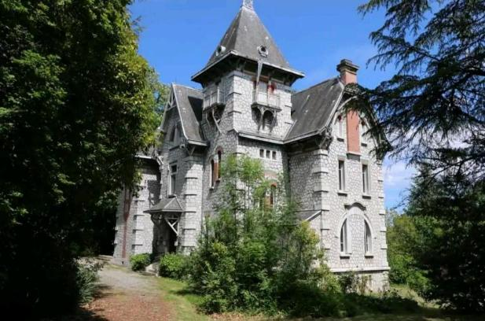
Saint-Gaudens (prononcé [sɛ̃godɛ̃ːs]1) est une commune française située dans l'ouest du département de la Haute-Garonne, dont elle est sous-préfecture, en région Occitanie.

Slide 3
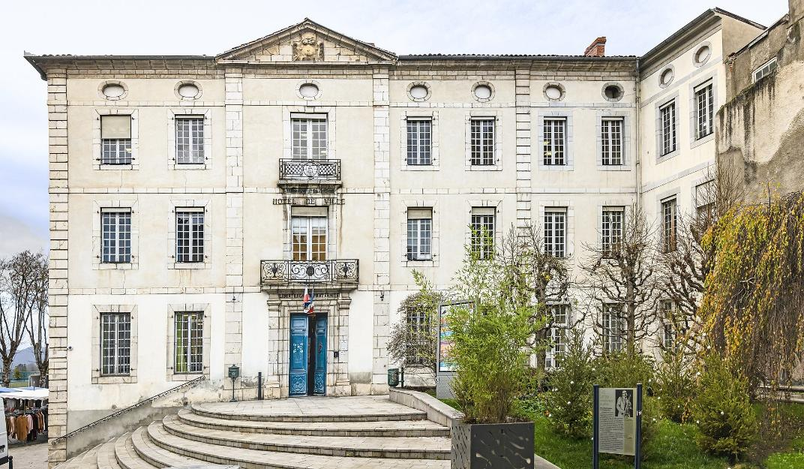
L'hôtel de ville.

Slide 4
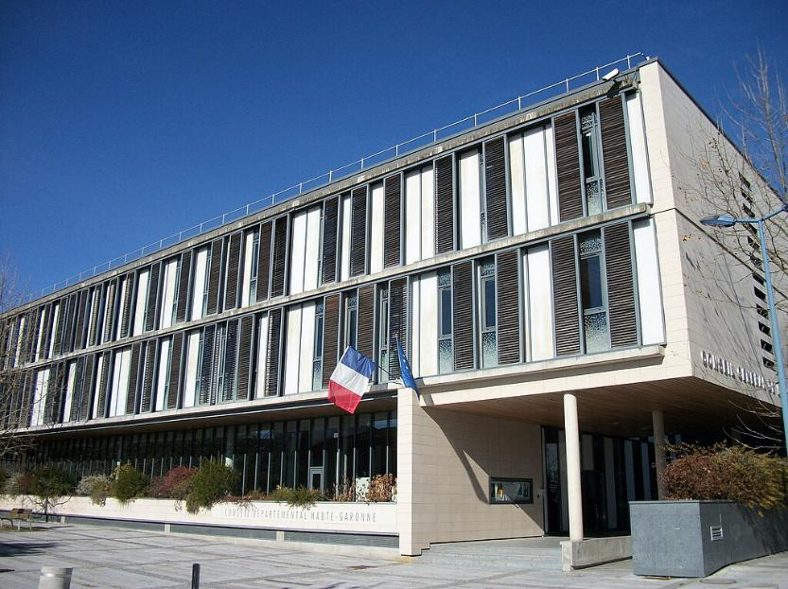
Conseil Départemental de la Haute-Garonne.

Slide 5
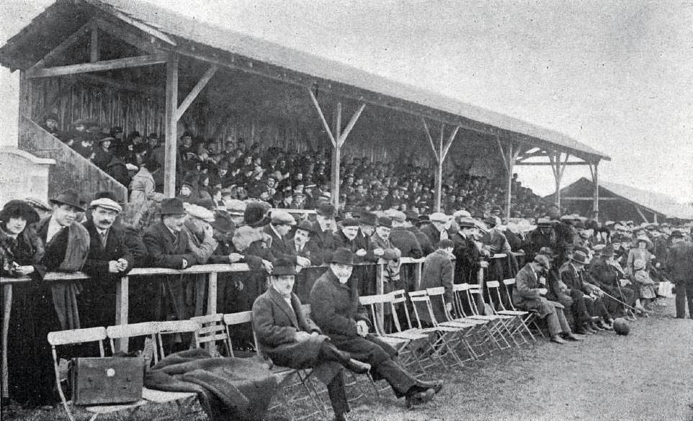
Public du Stade saint-gaudinois, en 1921.

Slide 6
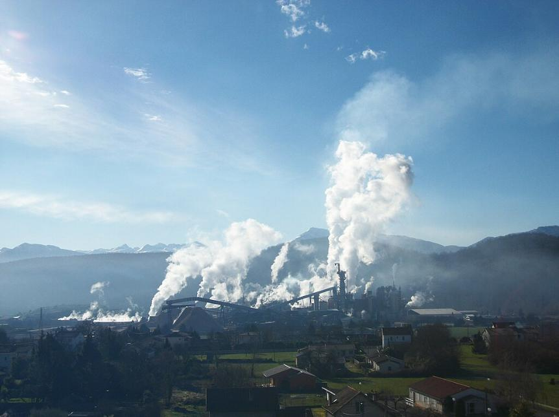
L'usine de pâte à papier de l'entreprise Fibre Excellence

Slide 7
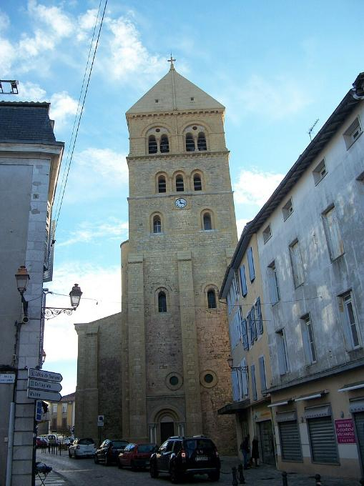
Le clocher de la collégiale Saint-Pierre de Saint-Gaudens.

Slide 8
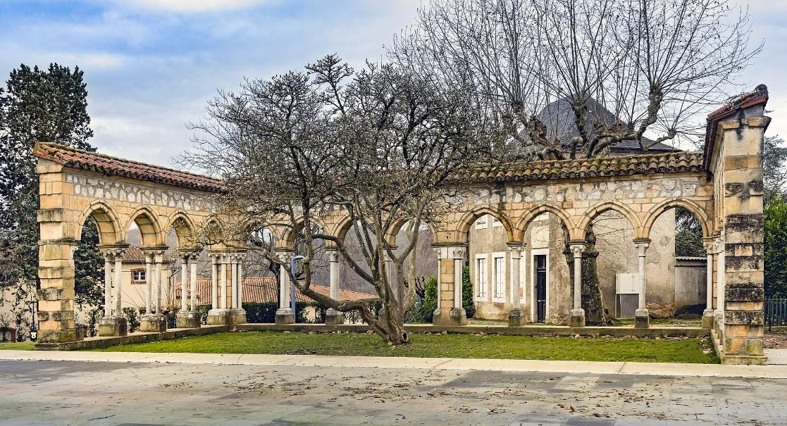
Cloître de l'abbaye de Bonnefont.

Slide 9
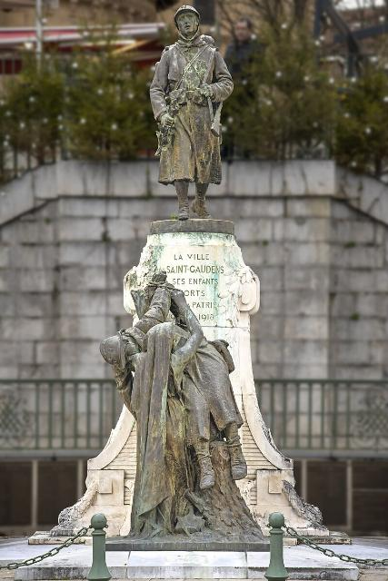
Monument aux morts par Paul Ducuing.

Slide 10
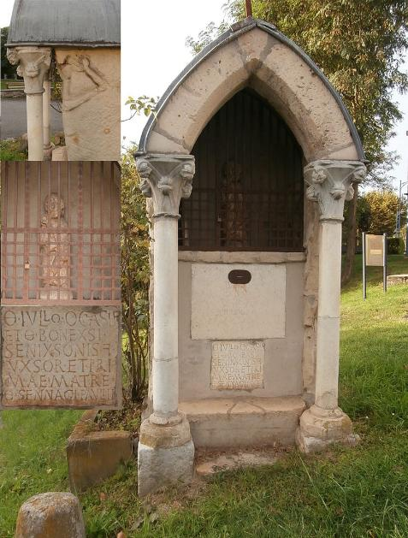
Oratoire Notre-Dame-de-la-Caoue.

Slide 11
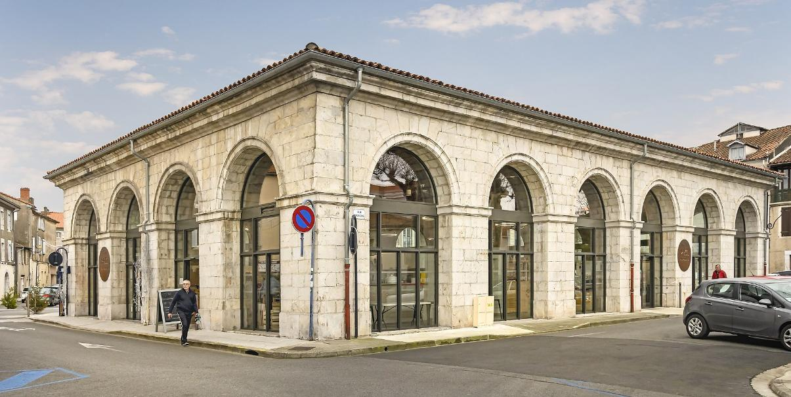
La Halle de Saint-Gaudens.

Slide 12
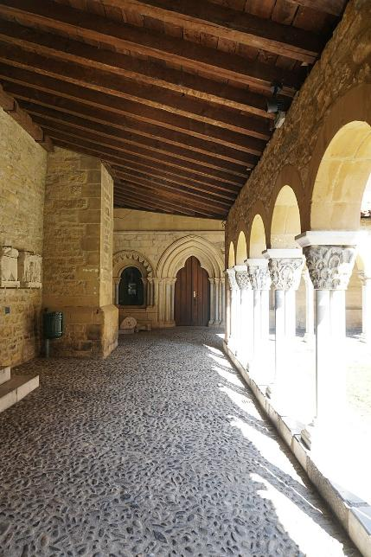
Cloître de la collégiale.

Slide 13
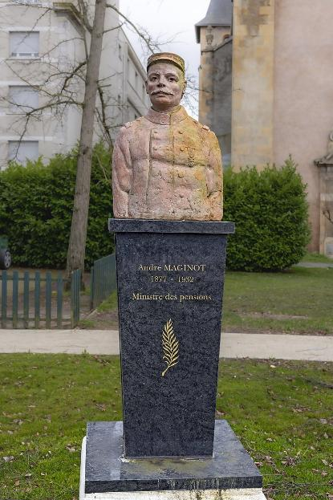
Monument à André Maginot en 1914.

Slide 14
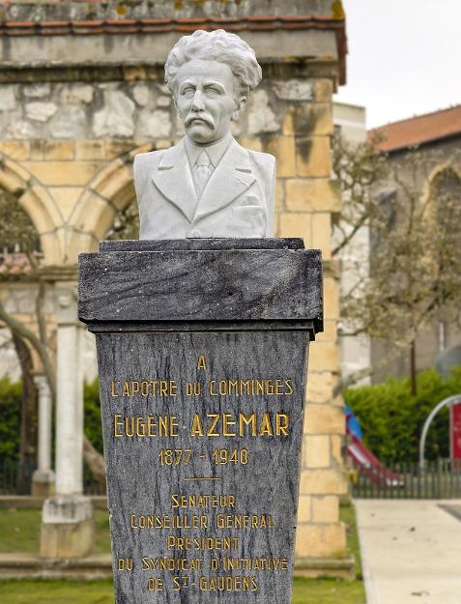
Le monument à Eugène Azémar.

Slide 15
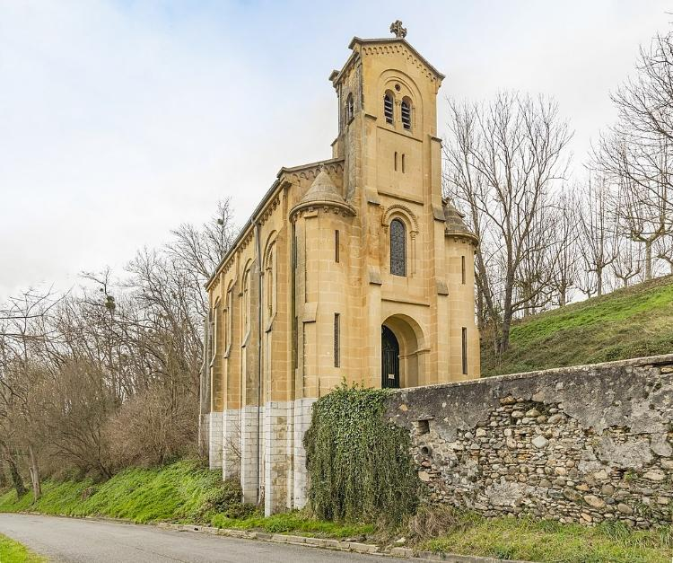
Chapelle de la Caoue.

Slide 16
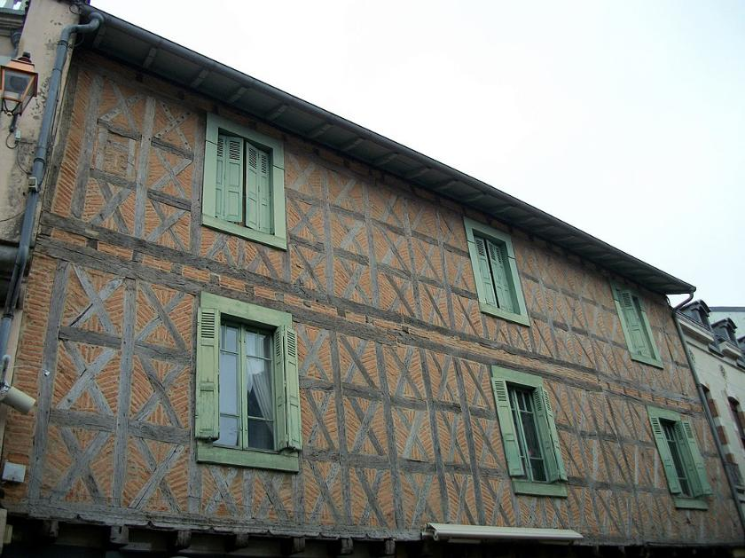
Maison à colombages.

Slide 17
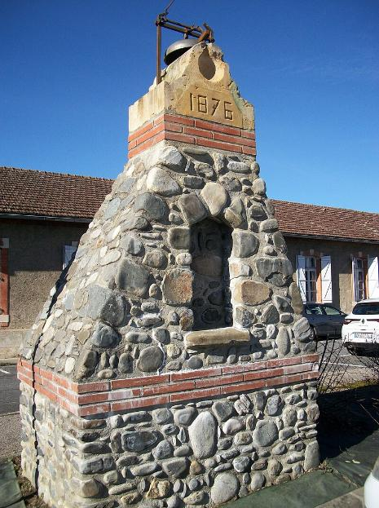
Ancien monument situé à l'arrière du conseil départemental de la Haute-Garonne.

Slide 18
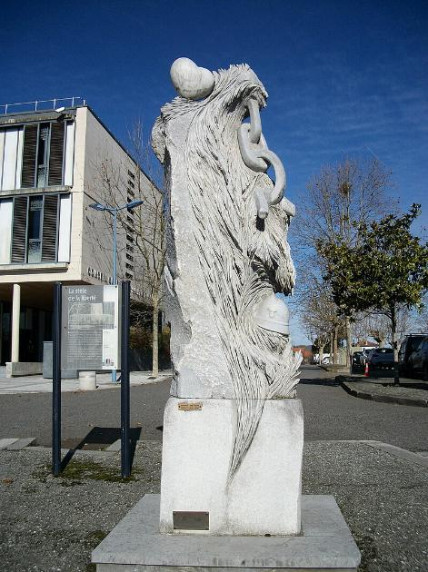
Stèle de la Liberté.

Slide 19
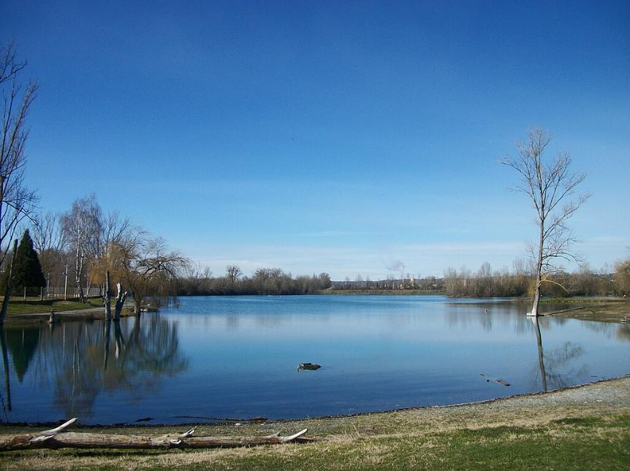
Lac de Sède.

Slide 20
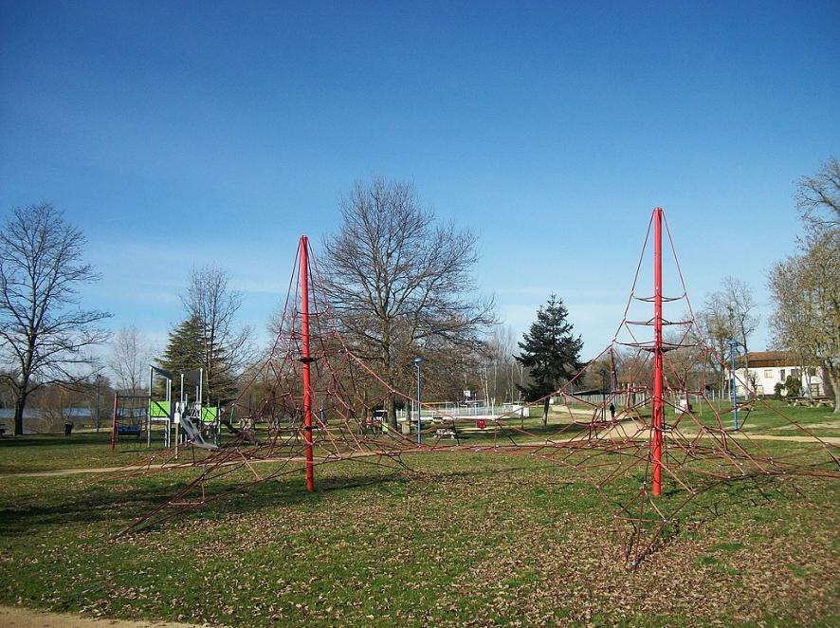
Aire de jeux du lac de Sède.

Slide 21
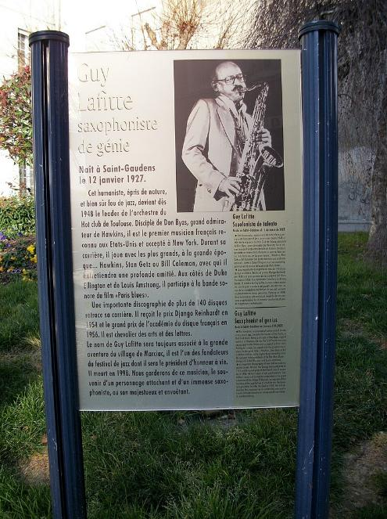
Plaque commémorative sur Guy Lafitte.

Slide 22
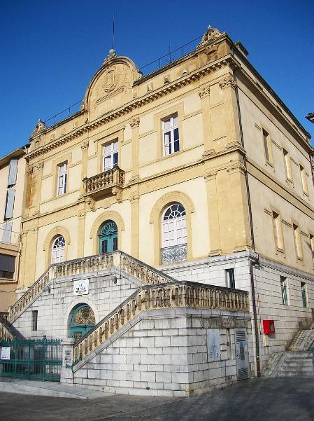
Le Musée - Arts & Figures des Pyrénées Centrales.

Slide 23
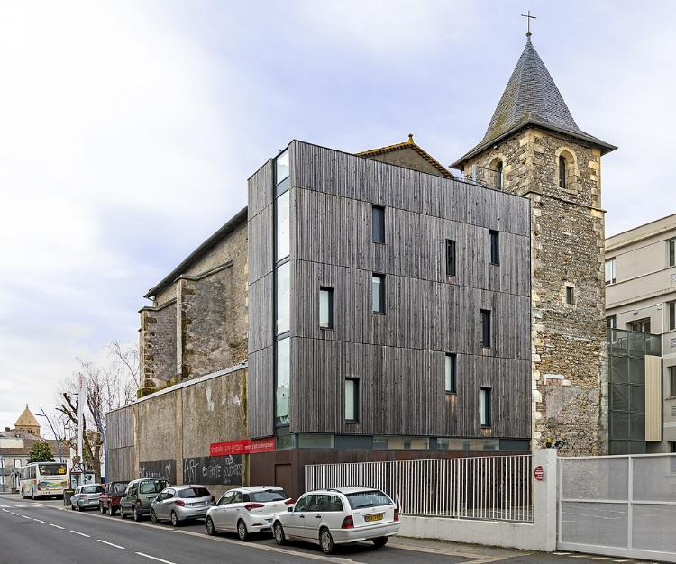
Centre d'art contemporain Chapelle Saint-Jacques.

Slide 24
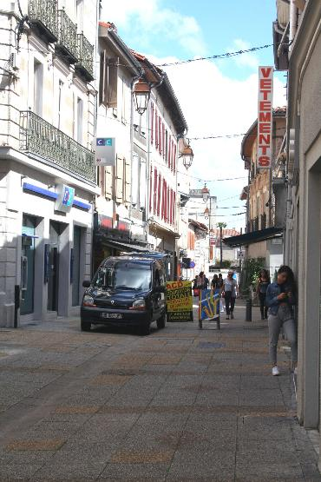
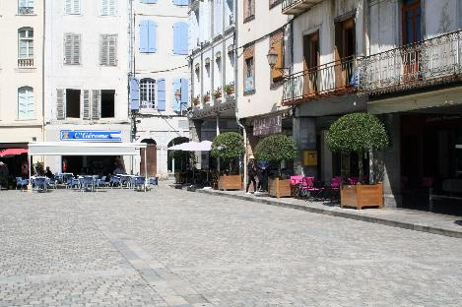
Commerces du centre-ville

Slide 25
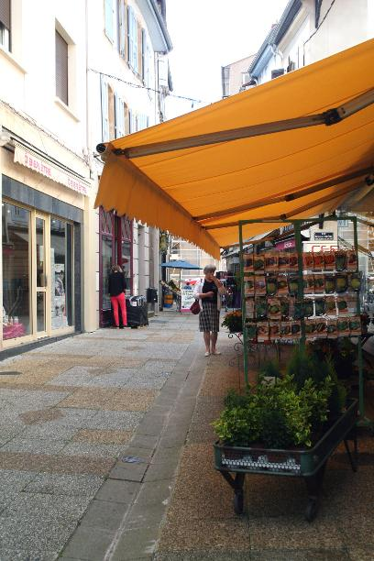
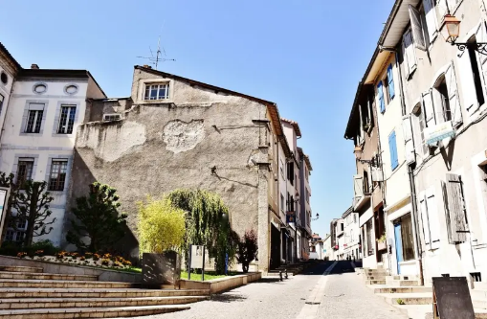

Slide 26
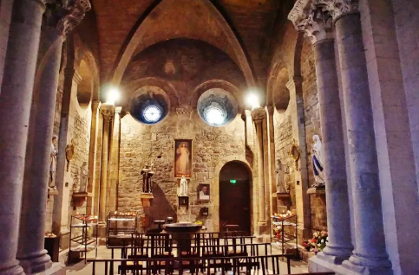
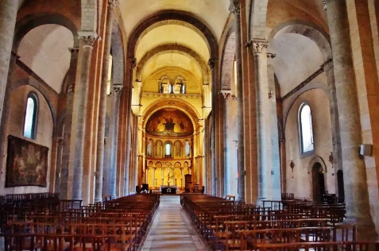

Slide 27
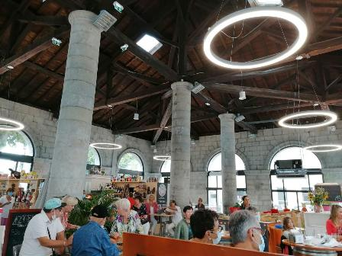

Place Jean-Jaurès
Marché de Saint-Gaudens
La halle gourmande

Slide 28

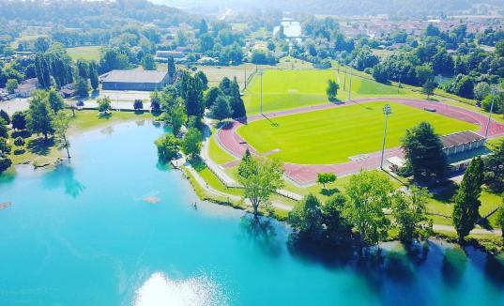
Lorient Vous A Présenté Saint - Gaudens
lac de sede
Halle Gourmande
Image Et Son Du Net
Daniel

